Slide 1
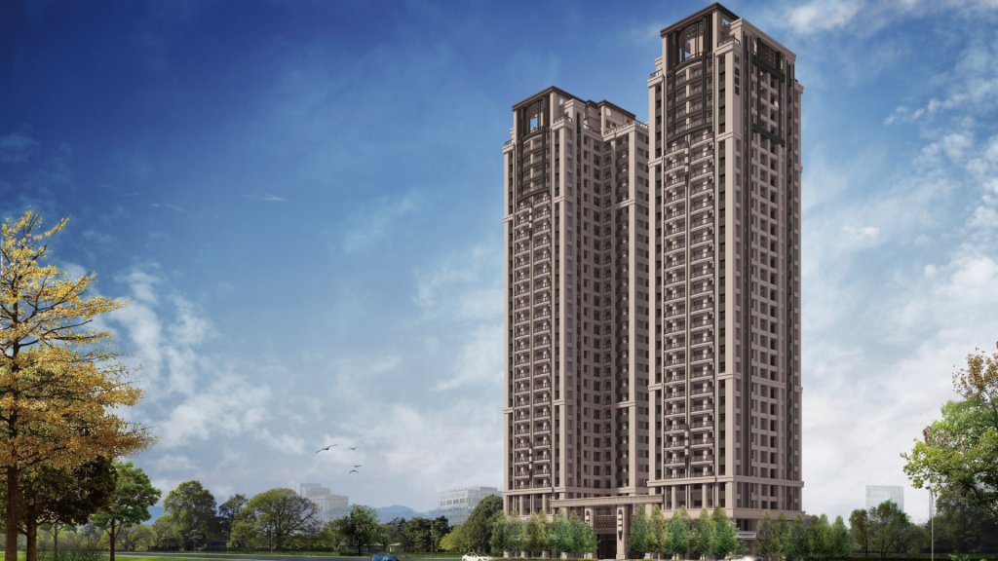
個案介紹 | 高峰滙

